Slide 1
MICRONIC
FINANCIJSKO KNJIGOVODSTVO
AUTOMATIZACIJA KNJIŽENJA TEMELJNICA URA POMOĆU PREDLOŠKA I KOLEKTORA

Slide 2
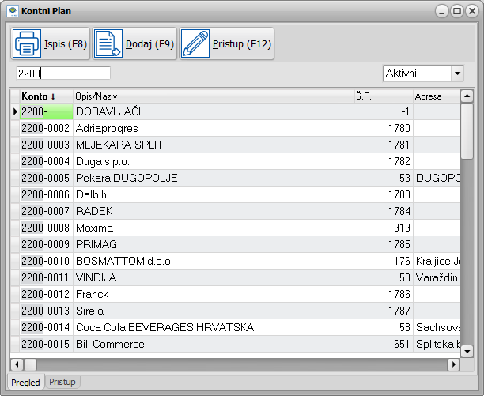
Dodavanje Dobavljača/Kupaca ili sintetičkog konta u kontnom planu
Filter Aktivni/Neaktivni/Svi - prikaz aktivnih/neaktivnih ili svih konta
Pozicionirajte se na konto, upišite sintetiku konta na koju želite dodati analitiku primjerice 2200. Potom kliknite na dugme Dodaj(F9).

Slide 3
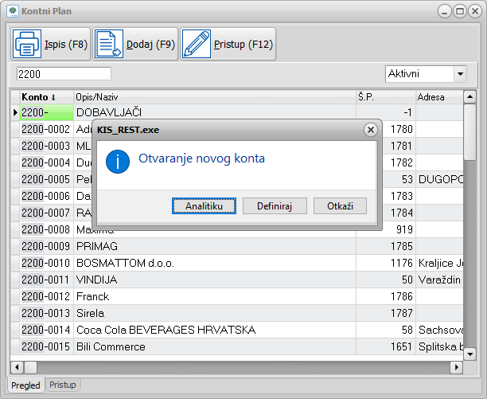
Klikom na Analitiku pozivate Šifrarnik Partnera, odaberite Partnera ili dodajte novoga po potrebi.
Dugme Definiraj koristite kad želite dodati neko sintetičko konto, upišite konto i naziv

Slide 4
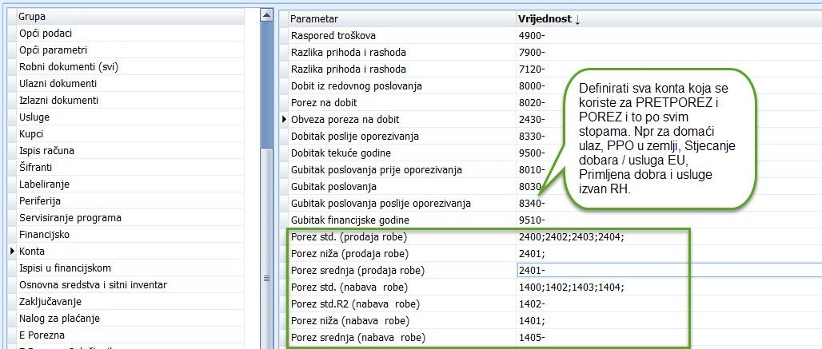
Preduvjeti za automatizaciju knjiženja:
1. SISTEM > PARAMETRI > KONTA
U polja konta pretporeza i poreza potrebno je upisati sva konta koja koristite u knjiženjima i to po svim stopama.

Slide 5
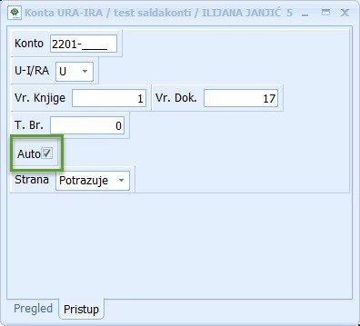
2. GLAVNA KNJIGA >ŠIFRANTI > KONTA URA/IRA
U definiciji konta koja se knjiže u URA obavezno aktivirati AUTOMATSKO KNJIŽENJE

Slide 6
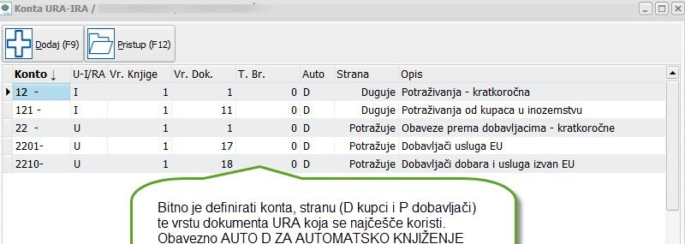

Slide 7
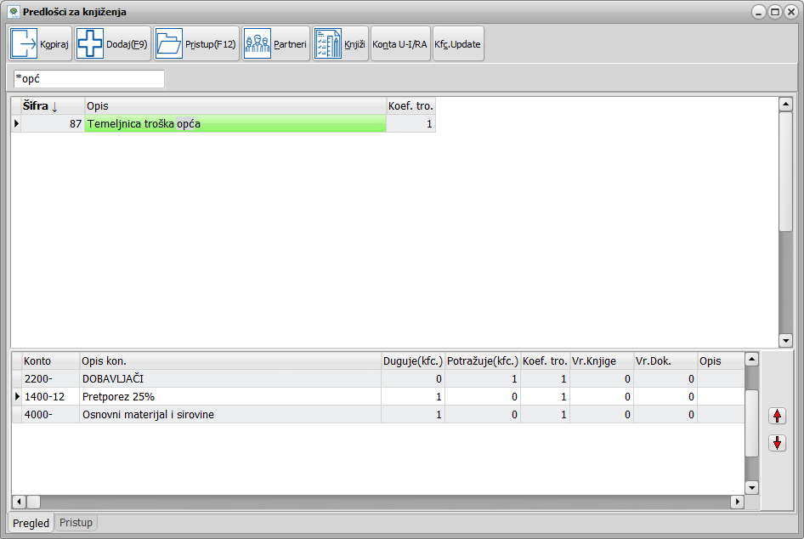
3. PREDLOŠCI ZA KNJIŽENJE
Knjiženja > Predlošci (CTRL + F9)

Slide 8
PREDLOŠCI ZA KNJIŽENJE
Knjiženja > Predlošci (CTRL + F9)
Otvorite predložak troška opći tipkom dodaj (F9) > u opis dodajte željeni tekst
Klikom na pregled, program traži potvrdu spremanja te se mišem pozicionirajte na donju tablicu
U stupcu konto, otvarate kontni plan strelicom put dolje pa enter (na tipkovnici)
Odaberite željeni konto (u ovom slučaju 2200), na potražnu stranu upišite koeficijent 1, a na konto pretporeza upisujete na dugovnu stranu koeficijent 1 kad je riječ o 100%-tnom priznavanju pretporeza, a koeficijent 0,5 kada je riječ o 50%-tnom priznavanju pretporeza. Kod konta 4, možete upisati koeficijent 1 na dugovnu stranu, ali program zadnji konto u predlošku zatvara sa saldom koji ostane u temeljnici.

Slide 9
Preporuka:
Za račune dobavljača koji se mjesečno ponavljaju, napravite predložak za svakog dobavljača posebno na način da koristite dugme Kopiraj
Unesite opis predloška i spremite ga, tek onda kliknete dugme Kopiraj i upišite šifru predloška s kojeg želite kopirati konta i pripadajuće koeficijente
Sada možete umjesto 2200 unijeti konto konkretnog dobavljača i pripadajući konto 4
Vrsta knjige i dokumenta za URA/IRA inicijalno je u predlošku 0. Program će na osnovu definicije konta URA/IRA račune automatski poslati u knjigu 1 i vrstu dokumenta 1. Stoga, to nije potrebno mijenjati, osim u posebnim slučajevima, a neke od njih donosimo u nastavku:

Slide 10
Program automatski obračuna PDV na vrijednost računa i knjiži prema predlošku u temeljnicu i URA, bilo iz Kolektora ili korištenjem predloška. Partnera dobavljača će proknjižiti na pripadajuće analitički konto prema šifri partnera. Nema potrebe otvarati predložak za svakog partnera za PPO!
PRIJENOS POREZNE OBVEZE
Domaći dobavljač 2200, inače se u URA knjiži po definiciji dokumenta 1 (Račun dobavljača tuzemstvo), a mi smo u predlošku definirali dokument URA Prijenos porezne obveze koji je u našem slučaju otvoren pod oznakom 14. Oznake nisu fiksne i mogu se razlikovati kod korisnika.

Slide 11
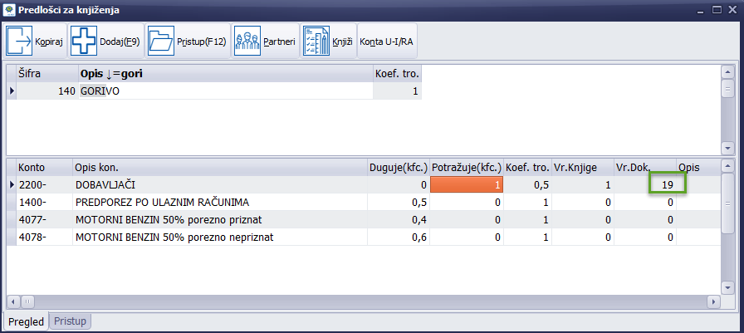
TROŠKOVI GORIVA I VOZILA 50%
Partnera program prepoznaje i knjiži na analitički konto, nema potrebe otvarati predložak za sve dobavljače goriva koji se knjiže 50% priznato / 50% nepriznato.

Slide 12
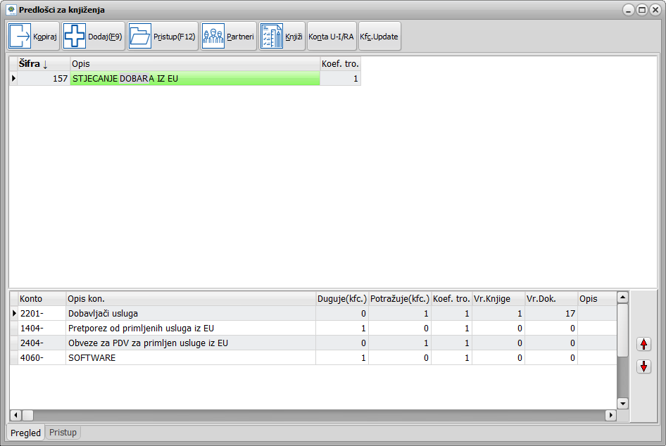
STJECANJE DOBARA / USLUGA IZ EU
Opći predložak, program automatski dodaje analitiku partnera – partner se definira prilikom knjiženja predloška ili u Kolektoru. Porez se računa na vrijednost računa te automatski knjiži u temeljnicu i URA.

Slide 13
Savjet
Detaljnije o automatizaciji knjiženja i potrebnim preduvjetima pročitajte klikom na:
Automatizacija knjiženja

Slide 14
AUTOMATSKO KNJIŽENJE ERAČUNA U FINANCIJSKO KNJIGOVODSTVO – UVOZ ERAČUNA
Uz jednostavno podešavanje program, prepoznaje predložak i konto partnera po OIB-u partnera te knjiži eRačun.
Račune koje primite kao eRačun možete uvesti direktno u temeljnicu glavne knjige u Financijskom knjigovodstvu.
Postupak je opisan kroz 3 glavna koraka koja slijede u nastavku:

Slide 15
1. Korak u knjiženju eračuna – preuzimanje računa
Preuzimanje direktno iz KIS4WIN - za korisnike koji imaju integraciju sa posrednicima
Integracija sa posrednikom omogućava preuzimanje dokumenata direktno iz programa, ne morate ih preuzimati i snimati kao datoteke.
Što je potrebno? Potrebno je sa konkretnog računala imati pristup na stranicu posrednika - prijaviti se kao korisnik servisa nekog od posrednika.
Što ako ne šaljete eRačune i nemate potrebe za posrednikom? Ukoliko ne šaljete eRačune možete se prijaviti na posrednike za eRačun za primanje računa, besplatno je. Kako se prijaviti pojašnjeno na poveznici ERAČUN SVE ŠTO TREBATE ZNATI.
Zašto - zato jer Vam besplatna registracija na web stranici posrednika omogućava potpunu integraciju i preuzimanje poslanih računa direktno iz programa.

Slide 16
Kako preuzeti primljeni eRačun direktno u programu ?
Kad ste u temeljnici aktivno je dugme Dohvati e-račun.
Klikom na Dohvati e-račun dobit ćete prozor kao na slici dolje. Aktivne opcije su Dohvati, Preuzmi PDF, Uvozi XML i Proknjiži.
Dohvati - dohvaća račune direktno sa servera posrednika. Preuzmi PDF - preuzima račun u PDF-u. Preuzmi XML - preuzima XML datoteku računa. Proknjiži - knjiži dokument na koji smo pozicionirani.

Slide 17
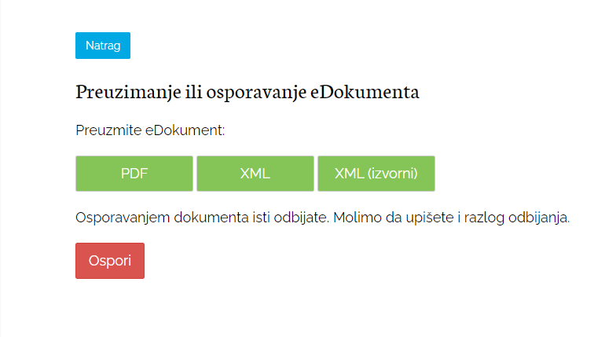
Preuzimanje putem email-a za one korisnike koji nemaju integraciju sa jednim od posrednika.
SNIMITE RAČUN poslan email-om - Primili ste elektronski račun email-om, preuzmite ga i snimite xml datoteku u odabranu mapu. Primjer preuzimanja od MOJ ERAČUN na slici:

Slide 18
2. Korak u knjiženju eračuna – knjiženje računa
U financijskom knjigovodstvu otvorite temeljnicu ulaznih računa / troškova, upišite osnovne podatke za zaglavlje - vrsta dokumenta, datum i originalni broj.
Umjesto knjiženja ručno ili pozivanja predložaka kao do sada kliknite na dugme DOHVATI E-RAČUN (opisano pod 1). Klikom na dugme pojavit će se prozor sa pregledom primljenih računa - za one korisnike koji imaju podešen pristup posredniku.
Pozicionirajte se na dokument u listi i klik na Proknjiži.
Bez obzira na koji ste način dohvatili eRačun procedura koja slijedi je ista.

Slide 19
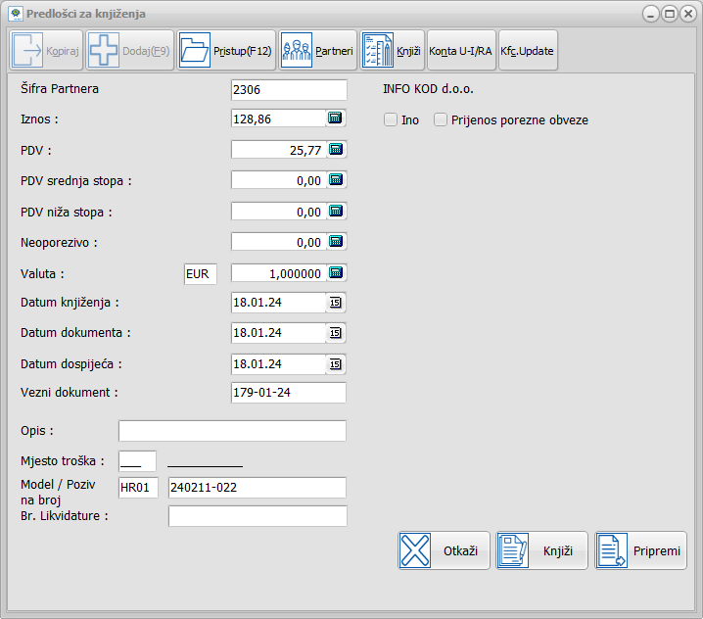
Dokument koji ste odabrali za knjiženje otvara se u pdf formatu, nakon pregleda zatvorite prozor na close i povratkom u temeljnicu predložak za knjiženje je popunjen svim podatcima iz xml-a, potrebno je eventualno definirati mjesto troška i potvrditi knjiženje na OK.

Slide 20
RAČUN JE PROKNJIŽEN U TEMELJNICI!

Slide 21
3. Korak u knjiženju eračuna – pripremne radnje za automatski uvoz
Da bi program prepoznao predložak po kojem će knjižiti xml datoteku potrebno je imati predloške za knjiženja u modulu FINANCIJSKO KNJIGOVODSTVO – meni KNJIŽENJA, opcija KNJIŽI PREDLOŽAK.
Kreiranje predložaka za knjiženje - Micronic

Slide 22
AUTOMATSKO KNJIŽENJE NAPLAĆENOG PDV-A
Automatsko knjiženje plaćenog iznosa pretporeza po računu s konta pretporez koji još nije moguće priznati (npr. 1408) na konto pretporez (npr. 1400-12).
Jednako vrijedi i za evidenciju obveze za plaćanje PDV-a po naplaćenim računima.
Odlična opcija za sve obveznike PDV-a po naplaćenim računima kao i za evidenciju pretporeza za R2 račune kod obveznike PDV-a po izdanim računima.

Slide 23
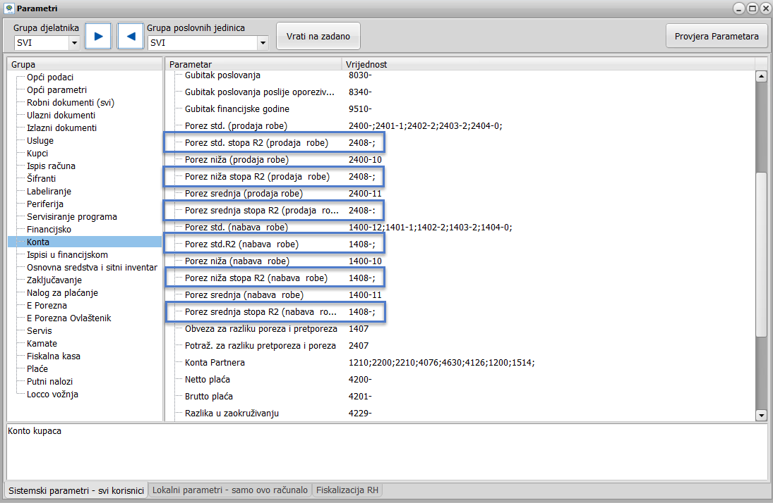
Predradnje za mogućnost automatizacije prijenosa:
SISTEM > PARAMETRI > KONTA
Dodana su polja Porez niža i srednja stopa R2 – potrebno je definirati konta i unijeti ih u predviđena polja kao na primjeru.
NAPOMENA: Ukoliko porez R2 ne knjižite po stopama, možete unijeti isti konto u sva polja.

Slide 24
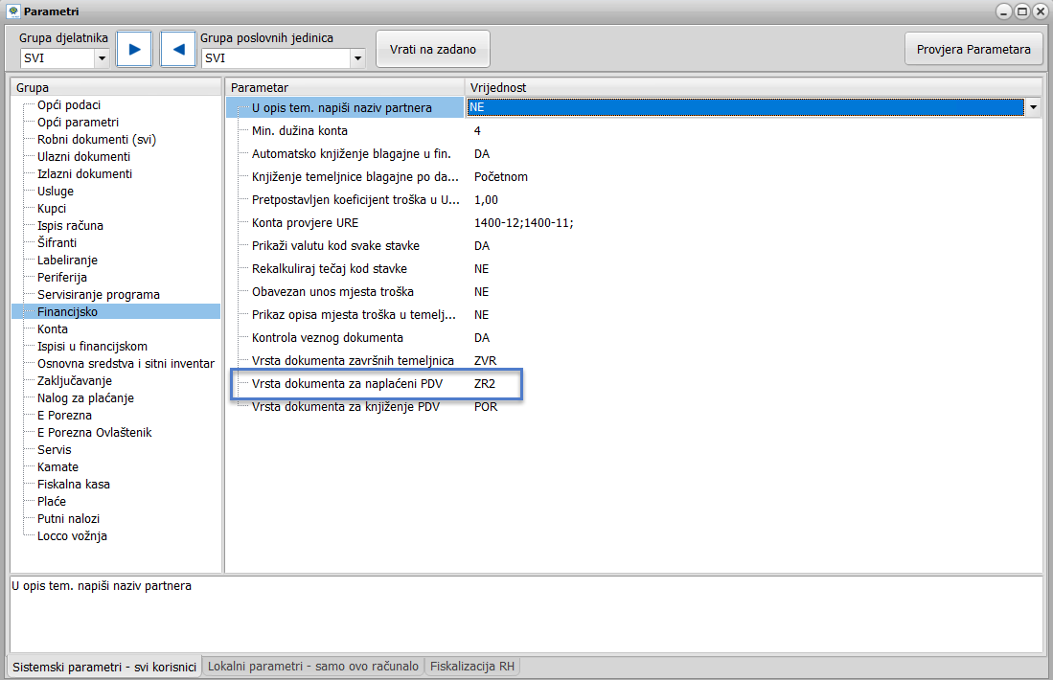
Predradnje za mogućnost automatizacije prijenosa:
2. SISTEM > PARAMETRI > FINANCIJSKO
Potrebno je definirati vrstu dokumenta temeljnice u kojoj će se automatski knjižiti prijenos poreza R2 (sa 1408 na 1400-12), primjer ZR2, te zatim kraticu upisati u polje
Istu kraticu je potrebno otvoriti u ŠIFRANTI/DOKUMENTI pod FINANCIJSKO

Slide 25
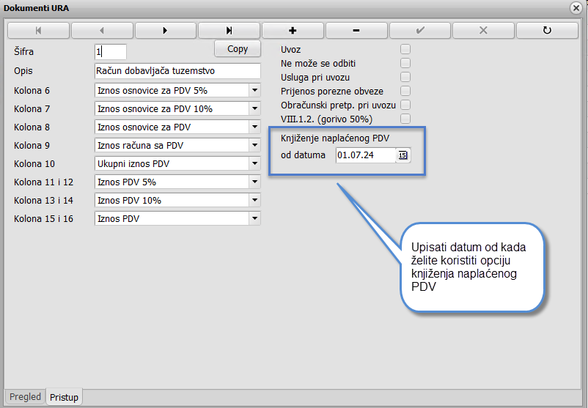
Predradnje za mogućnost automatizacije prijenosa:
3. POREZNE EVIDENCIJE > URA/IRA > DOKUMENTI > PRISTUP
NAPOMENA: ukoliko ne želite koristiti ovu opciju, ostavite prazno polje datuma.

Slide 26
Temeljnica naplaćenog PDV-a, npr. ZR2
S prvim plaćenim računom u mjesecu, program automatski izradi temeljnicu naplaćenog PDV-a s prikazanim porezom. Porez svakog sljedećeg plaćenog računa proknjižit će se u istoj temeljnici.
Drugim riječima, svaki mjesec će imati svoju temeljnicu naplaćenog PDV-a. Primjer na slici:

Slide 27
KNJIŽENJE SALDIRANJA PDV OBRASCA
Predradnje za saldiranje PDV obrasca:
UNOS KONTA
SISTEM > PARAMETRI > KONTA
U polje Porez std. (nabava robe) potrebno je unijeti konta prema pozicijama. Ukoliko ne koristite neke od konta s određene pozicije, svakako upišite konto kako bi se osiguralo da se konto koji je potreban nalazi na točnoj poziciji.
u primjeru je:
Poziciji 1 konto 1400-12 – isporuka dobara : 25% poreza Poziciji 2 konto 1401-1 – tuzemni prijenos por. obv. Poziciji 3 konto 1402-2 – stjecanje dobara unutar EU 25% poreza Pozicija 4 konto 1403-2 -primljene usluge iz EU 25% poreza Pozicija 5 konto 1404-0 – primljene isporuke dobara i usluga bez sjedišta u RH 25% poreza

Slide 28
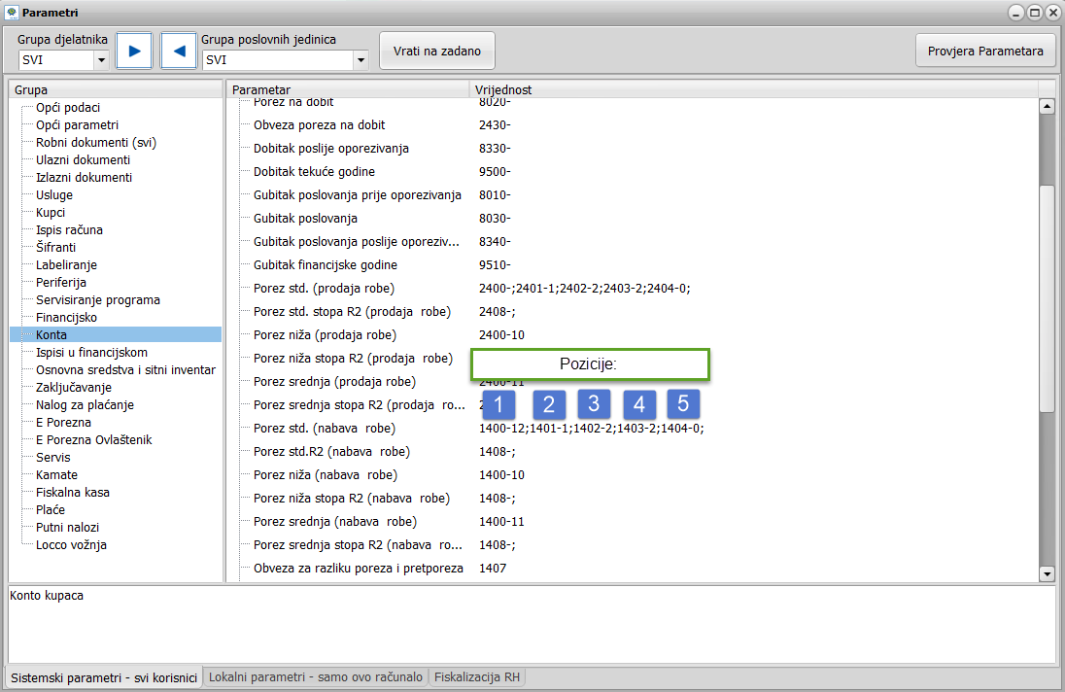

Slide 29
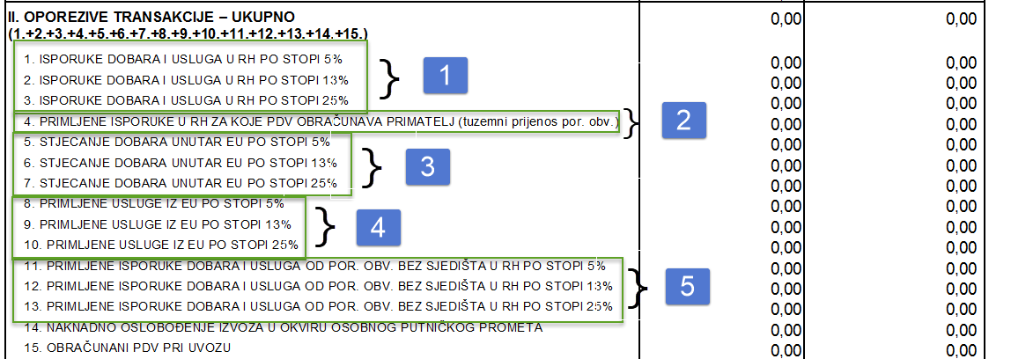
PDV OBRAZAC:

Slide 30
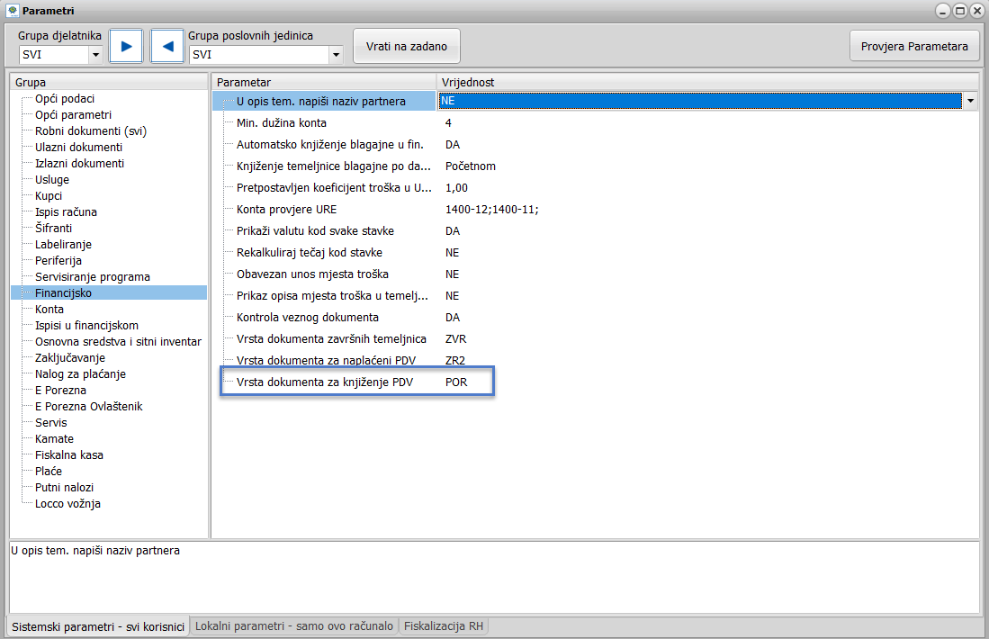
Predradnje za saldiranje PDV obrasca:
2. DEFINIRANJE DOKUMENTA
SISTEM > PARAMETRI > FINANCIJSKO
Potrebno je definirati vrstu dokumenta za knjiženje PDV-a, u primjeru na slici to je POR.
Istu kraticu je potrebno otvoriti u ŠIFRANTI/DOKUMENTI pod FINANCIJSKO.

Slide 31
Predradnje za saldiranje PDV obrasca:
3. DEFINIRANJE KONTA
SISTEM > PARAMETRI > KONTA
Potrebno je definirati konta za obvezu za razliku poreza i pretporeza te potraživanja za razliku pretporeza i poreza.
U primjeru na slici to su 1407 i 2407

Slide 32
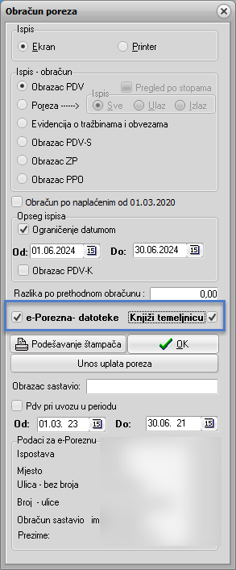
Kako se zadaje knjiženje saldiranja PDV – kreiranje temeljnice?
POREZNE EVIDENCIJE > OBRAČUN POREZA
Klikom na e-Porezna – datoteke otvara se mogućnost odabira opcije Knjiži temeljnicu kojom se zadaje knjiženje saldiranje PDV-a te kreira temeljnica.

Slide 33
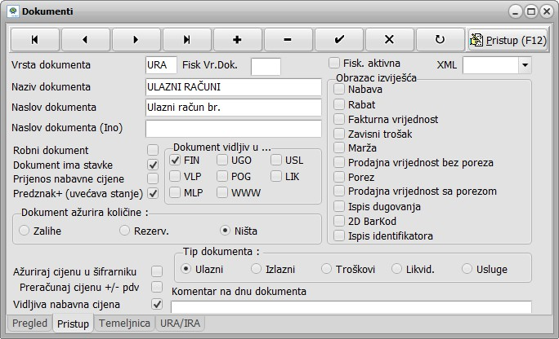
Dodavanje novoga dokumenta u listi (vrsta temeljnice)
U vrstu dokumenta proizvoljno upišite što želite, najviše možete upisati tri znaka. Popunite polje Naziv i Naslov dokumenta. Ostala polja ne morate popunjavati.

Slide 34
Knjiženje dokumenata u Glavnoj Knjizi
Dugme F9-DODAJ otvara prozor za knjiženje novog dokumenta.
Potrebno je definirati VRSTA DOKUMENTA – šifrarnik dokumenata pozivate tipkom ENTER, datum i originalni broj dokumenta
Kontni plan pozivate strelicom dolje i ENTER.
Inicijalno ste pozicionirani na naziv konta, na tastaturi pritisnite * i započnite pisati dio naziva. U sljedeći red se premještate strelicom dolje

Slide 35
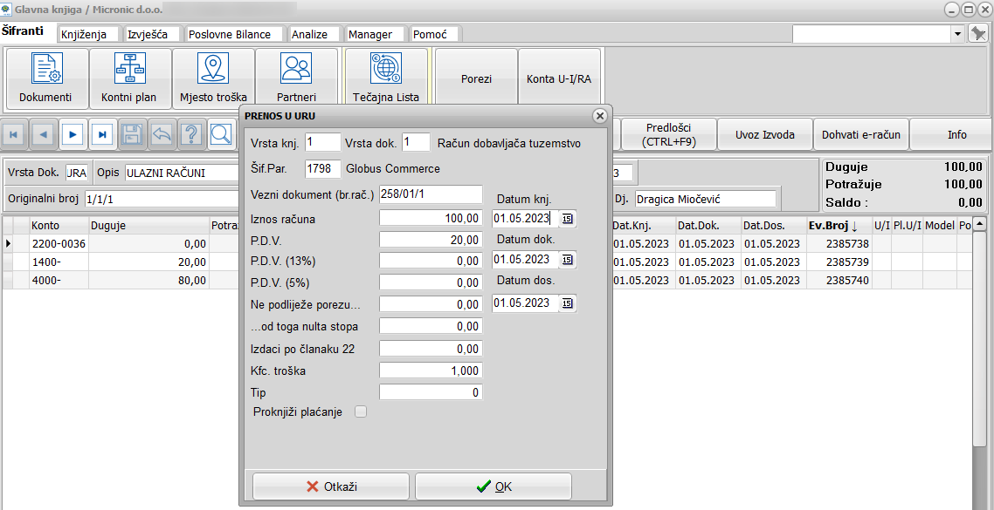
URA / IRA (F4) - Kliknite kad želite poslati dokument u Knjigu Ulaznih/Izlaznih računa radi obračuna PDV-a. Morate biti pozicionirani u retku na kojem je knjižen Dobavljač/Kupac
Kod prijenosa u URU/IRU program Vam ponudi sve elemente računa, klikom na OK šaljete u URU/IRU. Vrstu knjige i dokumenta odabirete u prvom retku prozora vidljivog na slici.
Dokument koji je poslan u Knjigu URA/IRA može biti proizvoljno vizualno istaknut.
TAB Pomoć > Boje oznaka (mogućnost označavanja boje odabranih stupaca)

Slide 36
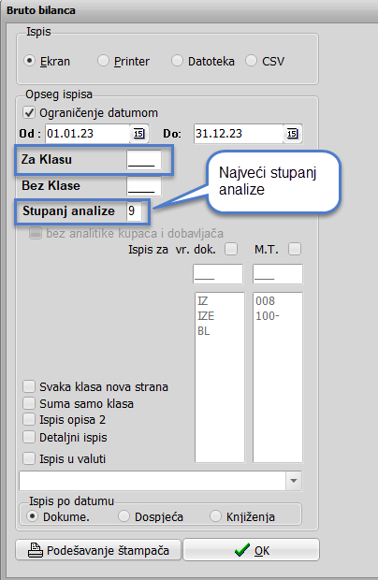
IZVJEŠTAJI
Kroz glavnu knjigu dostupno je mnoštvo izvještaja. Možete im pristupiti prelazeći na tabove Izvješća, Poslovne bilance i Analize.
Za Klasu - ako ne upišete ništa dobit ćete sve klase/razrede, a za prikaz određene klase / razreda upišite oznaku u to polje.
Oznaka može biti do 4 znamenke, npr 2, 23 ili 230
Ispis bruto bilance - sintetičkim kontima je stupanj analize 4
Ispis bruto bilance – analitičkim kontima je stupanj analize 9
Dvoklikom miša na konto u bruto bilanci, program otvara tu konto karticu
Dvoklikom miša na željenu stavku u konto kartici, program se pozicionira na temeljnicu gdje je ta stavka knjižena
Savjet
za analitiku Kupaca/Dobavljača koristite Bilancu kupaca i dobavljača.

Slide 37
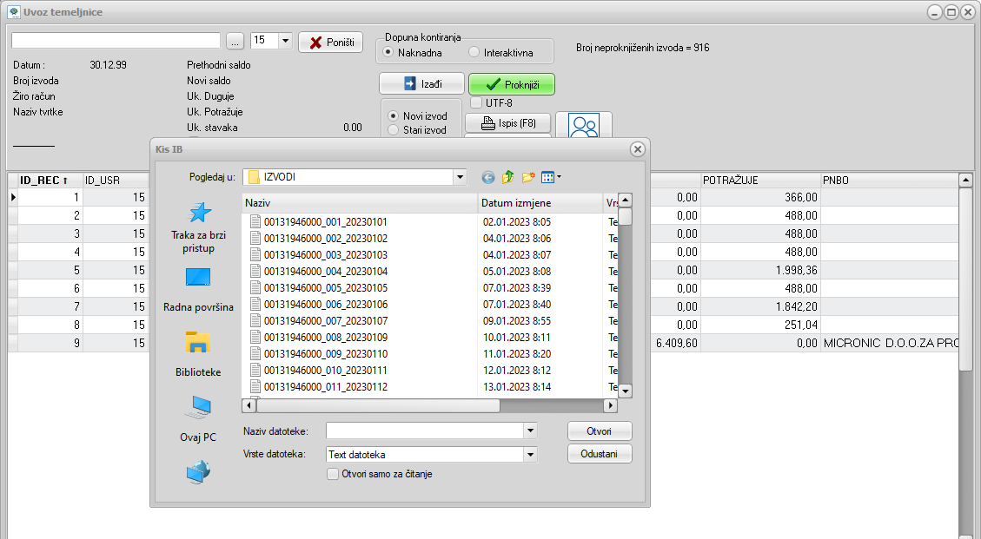
UVOZ IZVODA
U Glavnoj knjizi dodajte temeljnicu izvoda, upišite osnovne podatke za zaglavlje – vrsta dokumenta, datum i originalni broj. Potom kliknite na meni Knjiženja/Uvoz temeljnice i uvezite stavke izvoda kao na slici.
Kliknite za uvoz izvoda koji ste prethodno preuzeli u obliku txt datoteke.
Odaberite izvod, kliknite na otvori i izvod će biti učitan u program.

Slide 38
Prilikom uvoza izvoda program kupce i dobavljače prepoznaje po IBAN-u.
Ukoliko je polje IBAN u partneru prazno program će prilikom uvoza izvoda upisati IBAN u to polje, te je potrebno samo prvi put potvrditi kupca/dobavljača.
Ubuduće će ih program sam prepoznavati.
Koje sve formate datoteka izvoda možete uvesti u program pogledajte klikom na:
Kako uvesti izvod?

Slide 39
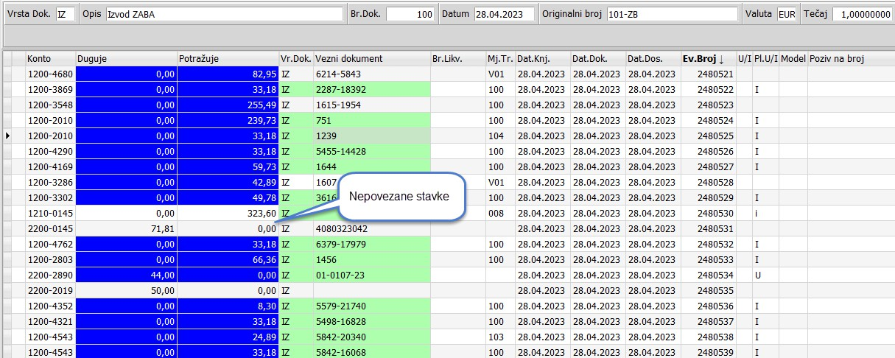
Program će automatski povezati uplate na izvodu koje je prepoznao po veznom dokumentu. Takve stavke bit će vizualno izdvojene (opcija Uredi).
Ostale nepovezane uplate potrebno je povezati i zatvoriti u saldakontima na način da se pozicioniramo na uplatu i na tipku F3 pozovemo saldakonte.
U primjeru na slici, plavo označene stavke su one koje je program automatski povezao i zatvorio u saldakontima.

Slide 40
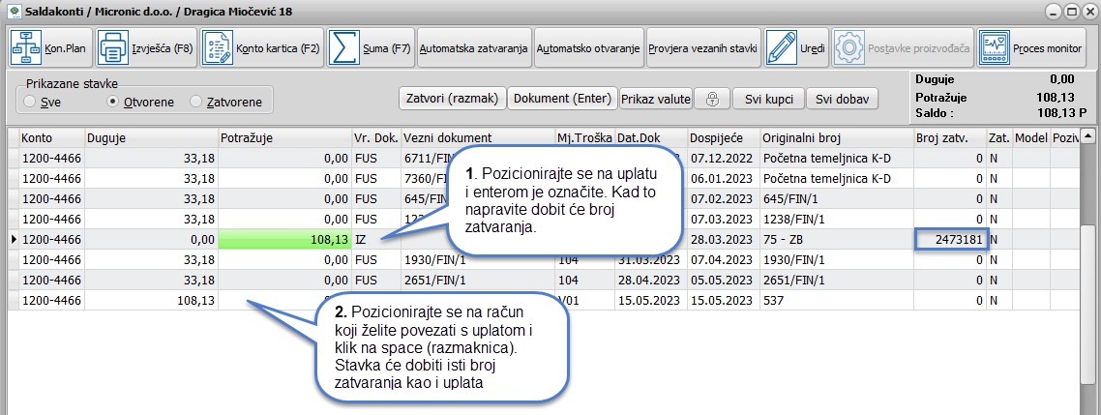
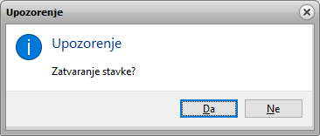
Zatvaranje stavki u saldakontima
S jednom uplatom možete zatvoriti više računa. Svi računi zatvoreni jednom uplatom imat će isti broj zatvaranja.

Slide 41
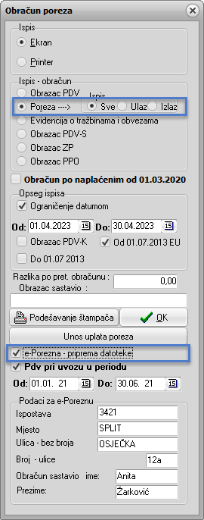
Obračun poreza
Provjerite izlazne/ulazne/sve račune koji ulaze u obračunsko razdoblje PDV-a
Priprema datoteke za učitavanje na ePorezna

Slide 42
Detaljnije o financijskom knjigovodstvu i poreznim evidencijama pročitajte na:
Česta pitanja Kako napraviti

Slide 43
Obratite nam se s povjerenjem
TELEFON
021/468-001
EMAIL
prodaja@micronic.hr
WEBSITE
www.micronic.hr

